Slide 1
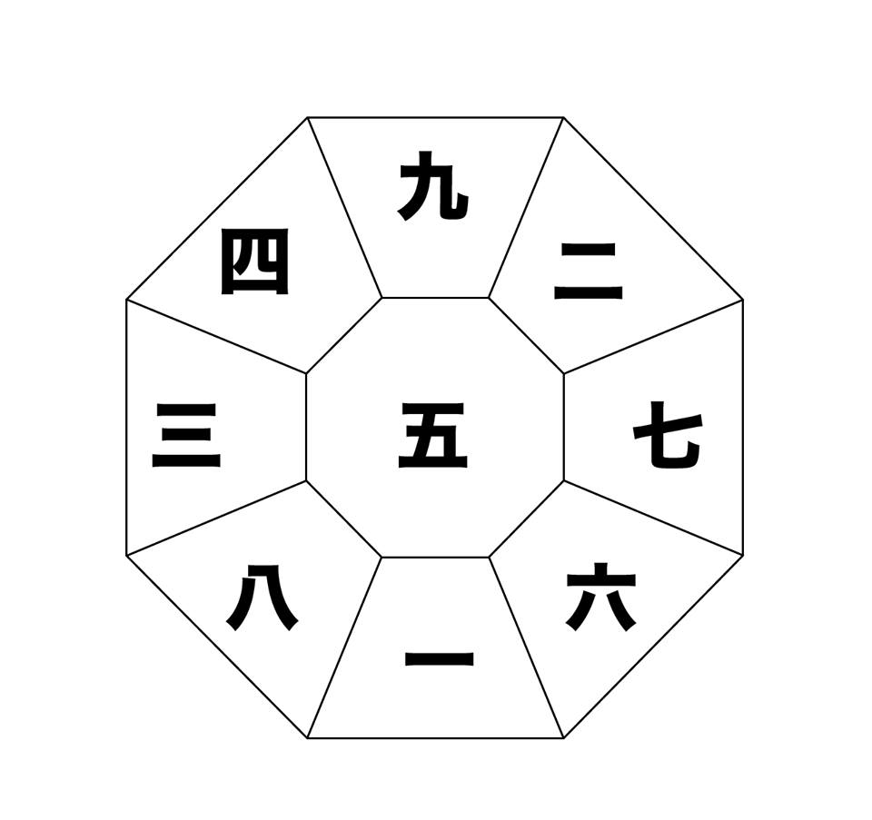
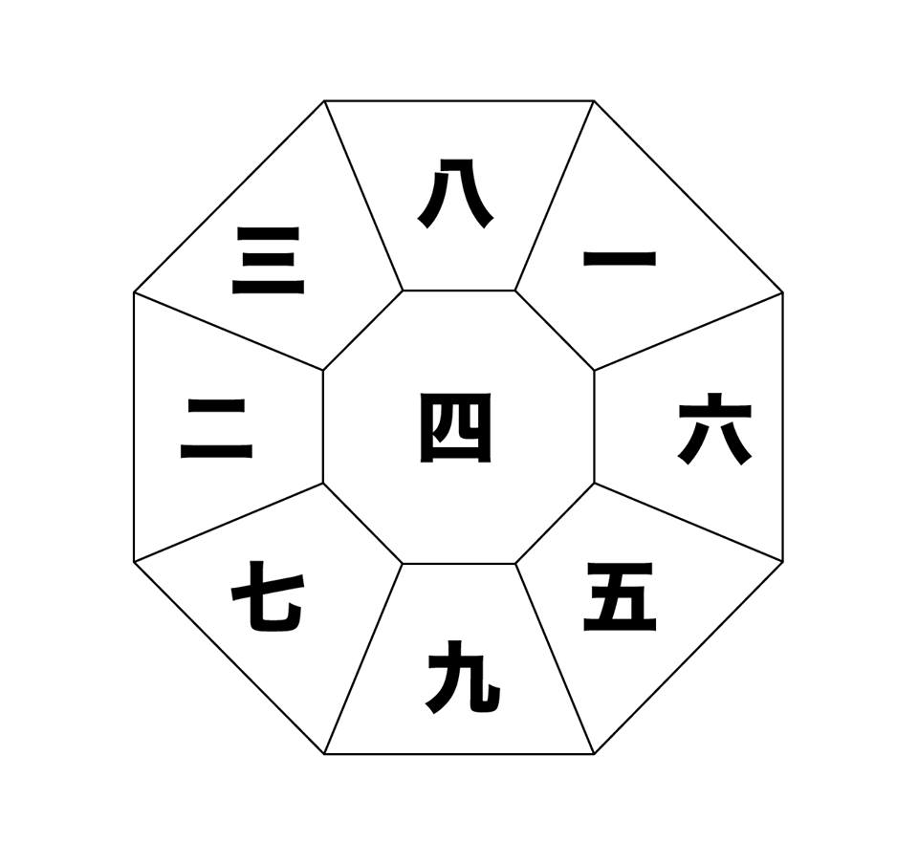
2023年 癸卯 四緑木星
2023年 卯 四緑木星年の鑑定
鑑定対象者：二黒土星
ア
卯
歳破
中宮
水火殺
Notes:
（暦参照）暦/オレンジ/P4/年盤
【スライドの目的】
☆ 年盤鑑定実習
鑑定対象の人の本命星を確認する。
ここではここまでの課題のとおりに二黒土星とする。
スライドと手元の暦の年盤が一致していることを確認させる。
見

Slide 2
2023年 癸卯 四緑木星
鑑定対象者の本命星を定める
鑑定対象者：二黒土星
ア
卯
歳破
中宮
水火殺
Notes:
（暦参照）暦/オレンジ/P4/年盤
【スライドの目的】
☆ 年盤鑑定実習
鑑定対象の人の本命星をあらためて確認する。
スライドで二黒土星に赤いマークが入ったことを示す。
見

Slide 3
2023年 癸卯 四緑木星
1）影響を受ける九星の確認
鑑定対象者：二黒土星
ア
卯
歳破
中宮
水火殺
Notes:
（暦参照）暦/オレンジ/P4/年盤
【スライドの目的】
☆ 年盤鑑定実習
2023年の年盤で二黒土星が位置する場所は、
後天定位盤で
本来どの九星の定位置かを確認する。
右上の後天定位盤で確認するとよい。
結果、三碧木星の定位置であることがわかる。
見

Slide 4
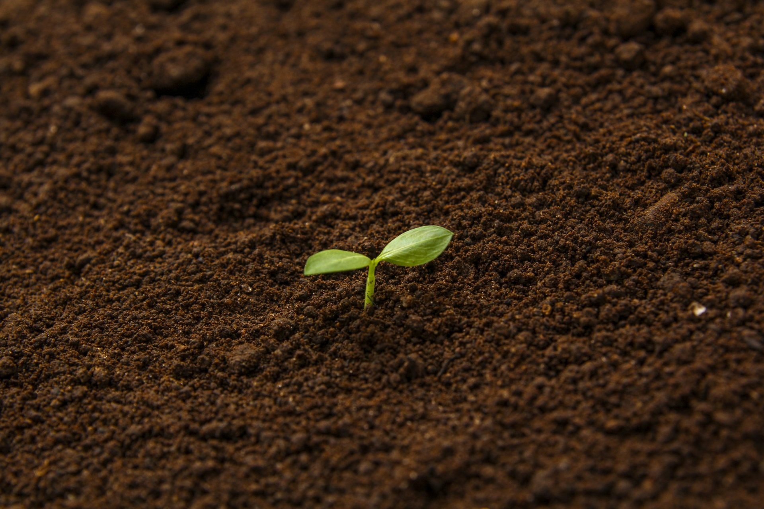
三碧木星（さんぺきもくせい）
2） 該当の九星の意味を確認。
明朗・軽率・発展・驚愕
明るい
陽気
発展性
口が軽い
安請け合い
おっちょこちょい
Notes:
（暦参照）
黄/P20/九星象意一覧表 概要
【スライドの目的】
☆ 年盤鑑定実習
三碧木星の象意を九星象意一覧表を参照しながら復習する。
読

Slide 5
2023年 癸卯 四緑木星
3）低迷期と好調期の判断を行う
鑑定対象者：二黒土星
ア
低迷期の確認
・中宮（中央）
・暗剣殺
（五黄土星の向い）
・破
（その年の干支の向い）
・水火殺
（一白・九紫のみ）
卯
歳破
中宮
水火殺
Notes:
（暦参照）暦/オレンジ/P4/年盤
【スライドの目的】
☆ 年盤鑑定実習
影響を受けている九星が三碧木星と判明をしたら、
低迷期と好調期の判断を行う。
2023年の二黒土星は、
下記のいずれにも該当しないので「好調期」と確定できる。
・中宮（中央）
・暗剣殺（五黄土星の向い）
・破（その年の干支の向い）
・水火殺（一白・九紫のみ）
見

Slide 6
三碧木星（さんぺきもくせい）詳細
発展運や健康運の象徴です。
（好調期） 中宮・暗剣殺・破・水火殺ではないので好調期
健康運に恵まれ、健康の回復や向上がスムーズに進みます。物事をスタートすると、昇る朝日の勢いで発展していきます。明るく、前向きに過ごすことができ、積極的になります。人を楽しませる話術にも長けます。
（低迷期）
健康運が低迷します。何かを始めようとしても邪魔が入るなどしてうまくスタートできません。口が災いすることが増え、安請け合いから自分が苦しむこともあります。
Notes:
【スライドの目的】
☆ 年盤鑑定実習
下記のいずれにも該当しないので「好調期」と確定できる。
・中宮（中央）
・暗剣殺（五黄土星の向い）
・破（その年の干支の向い）
・水火殺（一白・九紫のみ）
好調期を強調しながらテキストを読み上げる。
読

